Slide 1


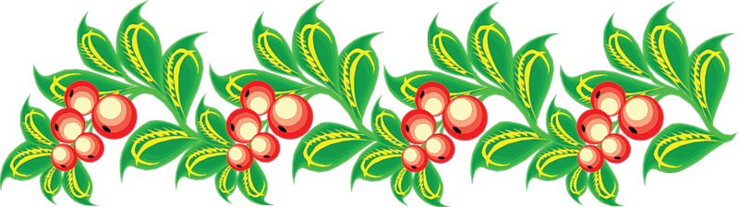


Slide 2
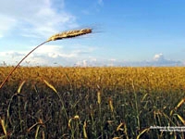
Мова - духовний скарб нації. Це не просто засіб людського спілкування, це те, що живе в наших серцях. Змалечку виховуючи в собі справжню людину, кожен із нас повинен в першу чергу створити в своїй душі світлицю, у якій зберігається найцінніший скарб - МОВА.

Slide 3
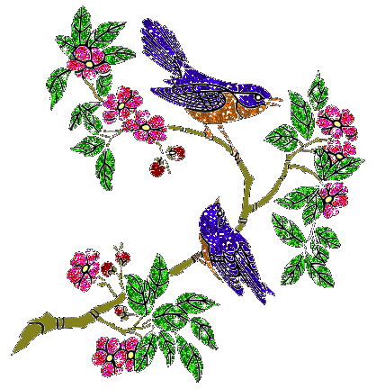
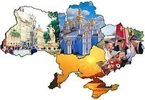
Епіграф:
Любіть Україну у сні й наяву,
Вишневу свою Україну.
Красу її вічно живу і нову,
І мову її солов’їну.
В.Сосюра

Slide 4

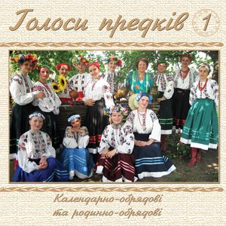
Україна – це земля, де ми народилися і живемо, де живуть наші батьки, де жили наші предки

Slide 5
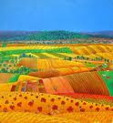


Україна - це
- неозорі степи та лани;
- її талановитий народ;
- звичаї і традиції наших предків;
- рідна мова

Slide 6
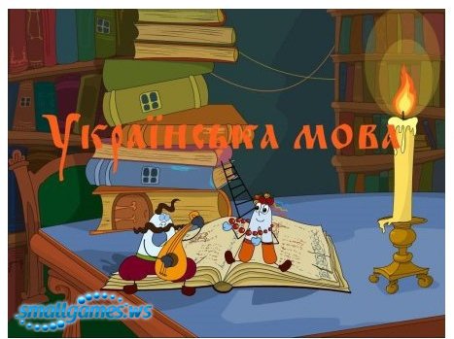

Slide 7
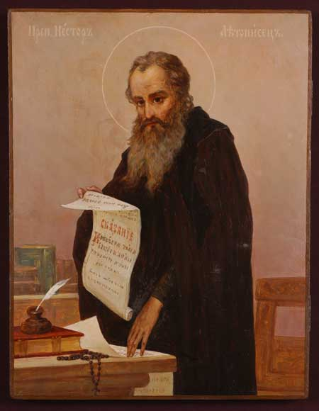
9 листопада — День української писемності та мови.
Це свято було встановлено в нашій країні 9 листопада 1997 року. Цього ж дня православна церква вшановує пам’ять святого преподобного Нестора-літописця.

Slide 8

Преподобний Нестор-літописець — киянин, у сімнадцять років прийшов у Києво-Печерську лавру послушником. Прийняв його сам засновник монастиря преподобний Феодосій. Молитвою та послухом юний подвижник невдовзі перевершив найвидатніших старців. Під час постригу в ченці Нестор був удостоєний сану ієродиякона. Книжкова справа стала змістом його життя.

Slide 9
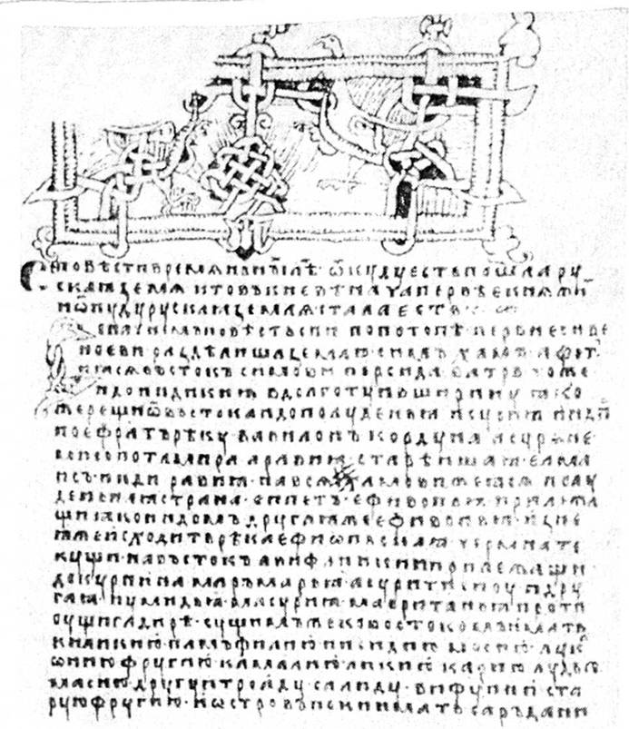
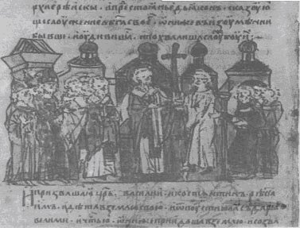
Найвизначнішою працею Нестора-літописця є «Повість временних літ» — літописне зведення, складене у Києві на початку XII століття. Це перша у Київській Русі пам’ятка, в якій історія держави показана на широкому тлі світових подій. Преподобний Нестор довів розповідь з літописних зведень кінця XI століття до 1113 року. Всі наступні літописці лише переписували уривки з праць преподобного Нестора, наслідуючи його. Але перевершити так і не змогли. «Повість временних літ» була і залишається найвидатнішою пам’яткою слов’янської культури. Тому преподобного Нестора-літописця можна по праву вважати батьком не лише вітчизняної історії, а й словесності.

Slide 10
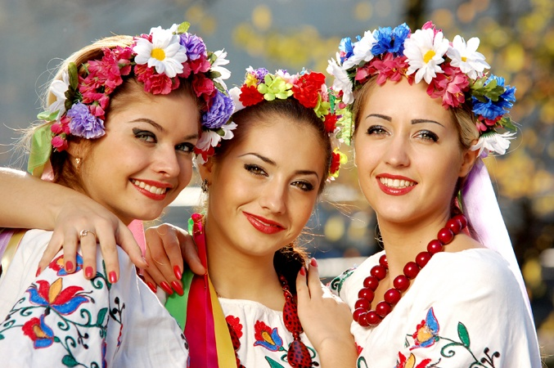
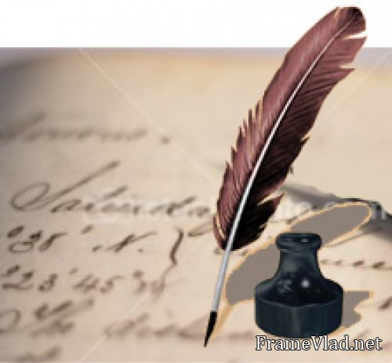
Впродовж кількох століть український народ привчали до думки про нібито «вторинність» української мови, ретельно приховуючи від українців величезний масив української ж писемності, історії та культури, яка сягає глибокої давнини і нараховує багато тисячоліть. За науковими розвідками лінгвістів, мова української народності почала формуватися ще у VI-IX столітті. Процес унормування загальнонародної української мови вчені відносять до ХІІІ-ХІV століття. У різні періоди літературна мова української народності поєднувала в собі елементи давньоруської писемної мови (Х-ХІІІ ст.), українсько-білоруської (ХІV-ХV ст.), слов’яноукраїнської, староукраїнської («простої мови»), церковнослов’янської (ХІV-ХVІІ ст.).

Slide 11
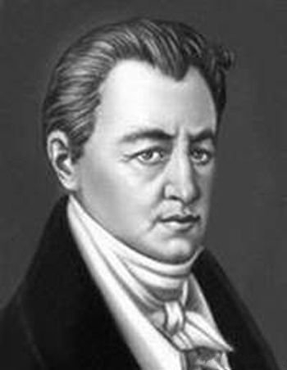
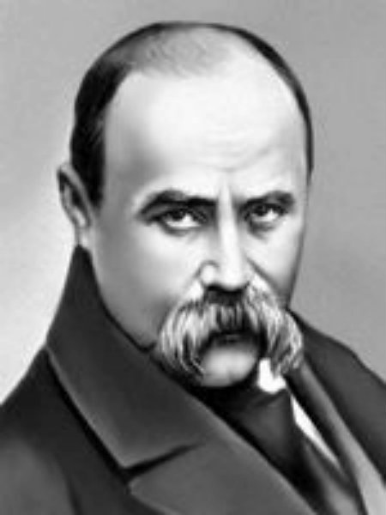
Інтенсивне формування нової української мови дослідники відносять до другої половини ХVІІІ-ХІХ століть. Зачинателем сучасної української літературної мови вважається І. П. Котляревський, а основоположником — Т. Г. Шевченко. Разом з розвитком писемного слова український народ став великою нацією, здатною вирішувати питання будь-якої складності й ваги.

Slide 12
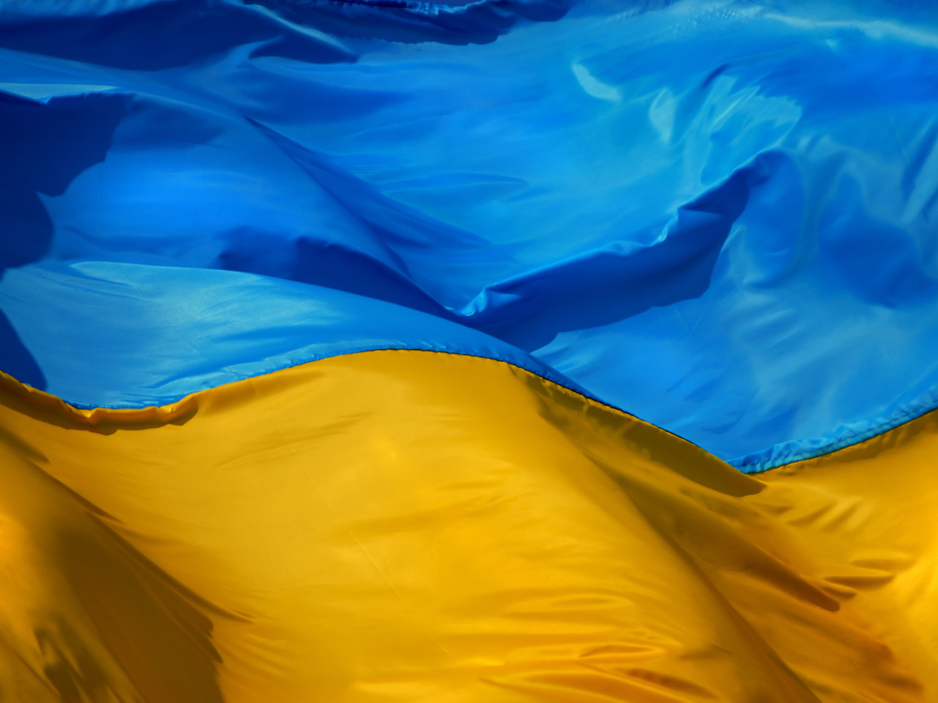
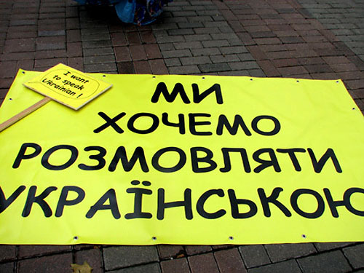
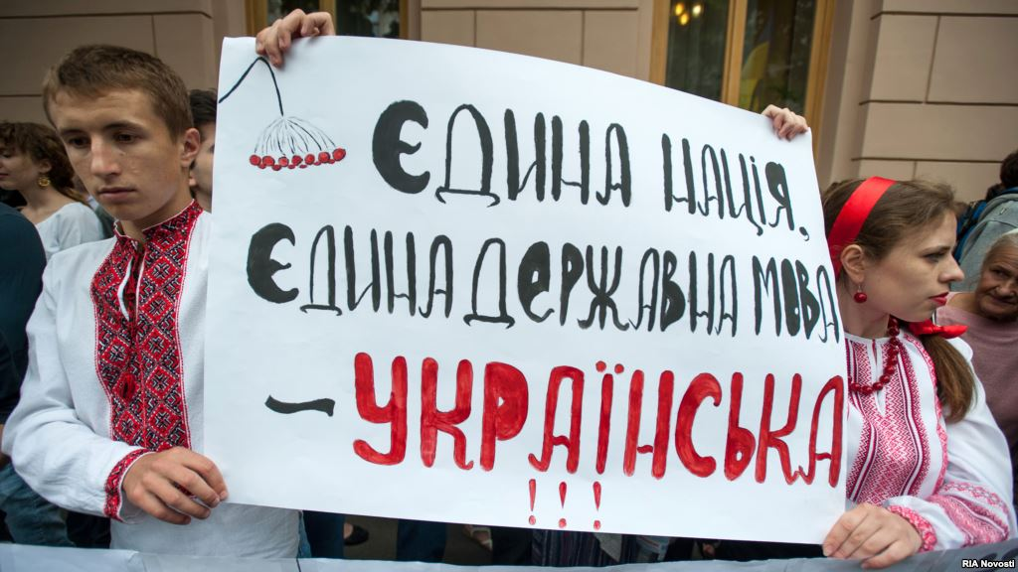
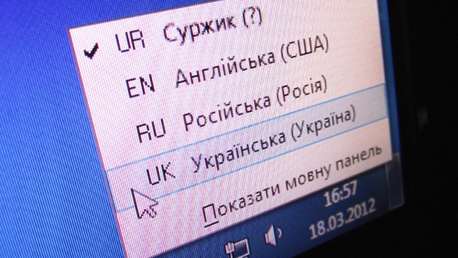
Ще Вольтер писав, що всі основні європейські мови можна вивчити за шість років, а свою рідну мову треба вивчати все життя. Тому в 1989 році Верховна Рада УРСР надала українській мові статусу державної.

Slide 13
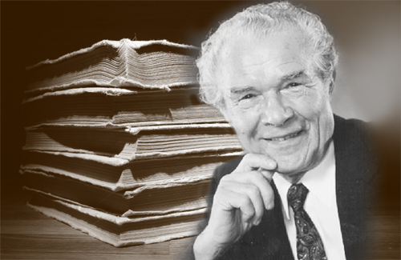
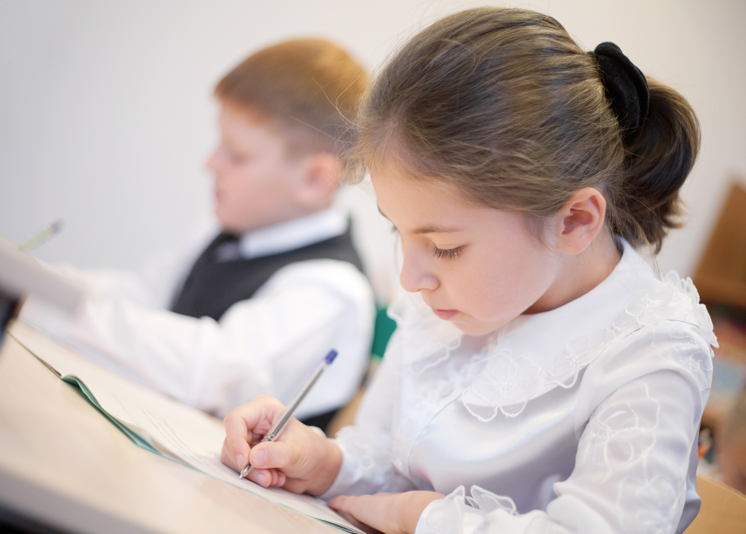

У день української писемності та мови стартує XIV Міжнародний конкурс знавців української мови імені Петра Яцика. Цей унікальний мовний марафон був зініційований великим українським меценатом і громадським діячем Петром Яциком, який усе життя прожив у Канаді, але завжди пам’ятав про рідну землю.

Slide 14
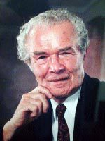


Після здобуття незалежності він часто приїздив до України. Мовна ситуація в Україні дуже непокоїла Петра Яцика, бо він був переконаний, що є мова — є й держава, немає мови — немає держави. Так народилася ідея конкурсу з української мови для української ж молоді.

Slide 15

Рік від року конкурс набуває популярності, бо головна мета цього мовного змагання — утверджувати державний статус української мови, підносити її престиж.

Slide 16
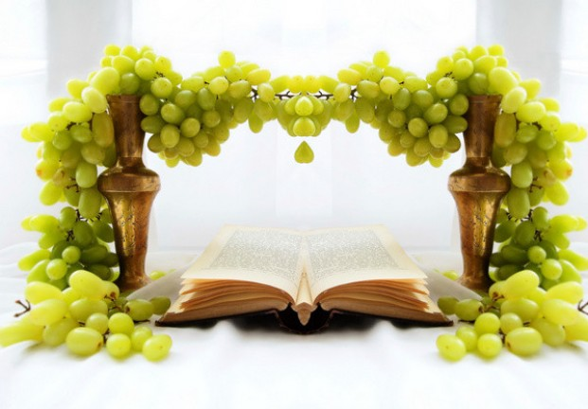
Нетлінним скарбом століть називають національну мову і літературу — скарбом, що передається від покоління до покоління, що об’єднує минуле й прийдешнє. Мова — живий організм, вона розвивається за своїми законами, а тому треба у чистоті берегти цей нетлінний скарб, прислухаючись до порад відомого нашого поета Максима Рильського:
Як парость виноградної лози,
Плекайте мову.
Пильно й ненастанно
Політь бур’ян.
Чистіша від сльози
Вона хай буде.
Вірно і слухняно
Нехай вона щоразу служить вам,
Хоч і живе своїм живим життям.

Slide 17
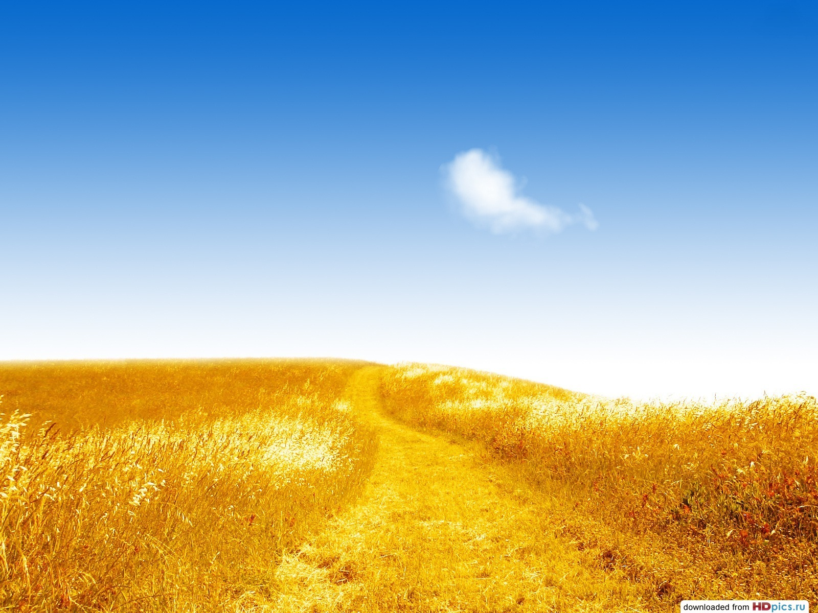

Презентацію підготувала учениця 9 класу
Нікуліна Єлизавета

Slide 18
